Slide 1

Учебно– исследовательский проект на тему:
«Современные инновации в области проектной деятельности школьников
в системе Исполнителя «Чертежник»».
Проект подготовила учитель информатики: Радаева Е.Н
Город Нижневартовск

Slide 2
Цель исследования: Освоить применение современных инноваций в области проектной деятельности с помощью интегрированной оболочки с использованием системы «Исполнители» среды Кумир.
Объект исследования: Возможности Исполнителя Чертежник, построение рисунков на координатной плоскости.
Предмет исследования: Анимированное представление рисунков на координатной плоскости.
Задачи:
изучить среду системы «Исполнители», ее возможности и характеристики;
разработать свой проект и создать готовый программный продукт в системе Исполнителя - Чертежник;
развивать интеллектуальные, познавательные, творческие способности.

Slide 3
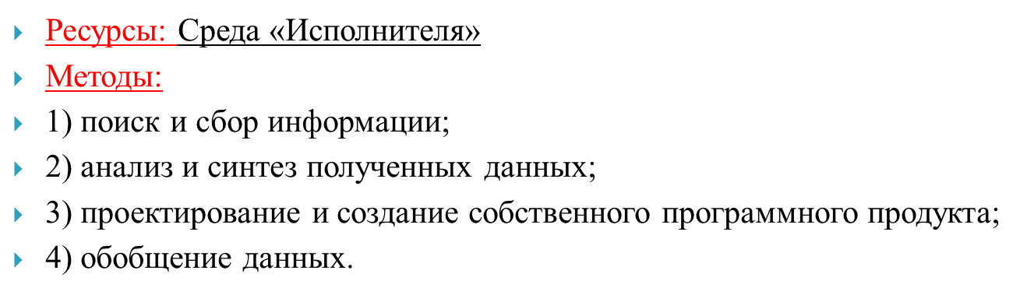
Практическая значимость: Возможность наглядного представления рисунков в системе координат на уроках алгебры, геометрии, черчения, информатики.
Использовать данную программу на уроках по информационным технологиям, как демонстрацию анимационных возможностей программы.

Slide 4
Компетентности, которые формирует наш проект:
познавательная (изучение нового);
интеллектуальная (создание собственного проекта);
информационная (закрепление знаний по предметам естественно-математического цикла);
технологическая (освоение нового программного средства);
психологическая (стремление к успеху);
профессиональная (получение навыков программирования и творческого самовыражения);

Slide 5
Актуальность работы.
- возможность составления и решения разных типов задач по темам "Исполнитель и его команды", "Процедуры", "Функции", "Циклы", "Условные операторы", и др.;
- язык программирования полностью русифицирован;
- программы набираются и редактируются с помощью встроенного редактора с подсветкой синтаксиса;
- поддержка базовых конструкций языка программирования Си;
- диагностика различных видов ошибок при трансляции и выполнении;
возможность контроля значений переменных во время выполнения в пошаговом режиме;
- анимация при выполнении программы;
Преимущества создания проектов в системе «Исполнители» заключаются в следующем:
она предназначена для удовлетворения потребностей тех, кто желает изучать и использовать программирование для творческого выражения, а также тех – кто хочет добиться быстрых результатов.
Согласитесь, для сегодняшних школьников – это немаловажно.

Slide 6
Исполнитель "Чертежник"
Исполнитель Чертежник может ходить по полю и рисовать линии пером. Если перо поднято, он просто перемещается в другое место, если перо опущено - рисует за собой линию.
В начале работы с программой Чертежник находится в начале координат. Он скрылся от нас и мы его не видим. Чертежник подчиняется командам, входящим в его Список Команд Исполнителя, и может нарисовать любой рисунок, если им правильно управлять. Размеры поля Чертежника и смещение начала координат можно задать в специальном окне настройки.
С помощью специальных команд мы можем сделать его видимой или одеть на него шапку-невидимку, попросить его нарисовать линию в заданную точку или просто переместиться, не оставляя следа. Помните, что Чертежник не может ходить за пределами своего поля, если он попытается туда выйти, то машина фиксирует ошибку и выполнение программы прекращается.
Чтобы вручную очистить рабочее поле Чертежника, надо нажать клавишу F12.

Slide 7
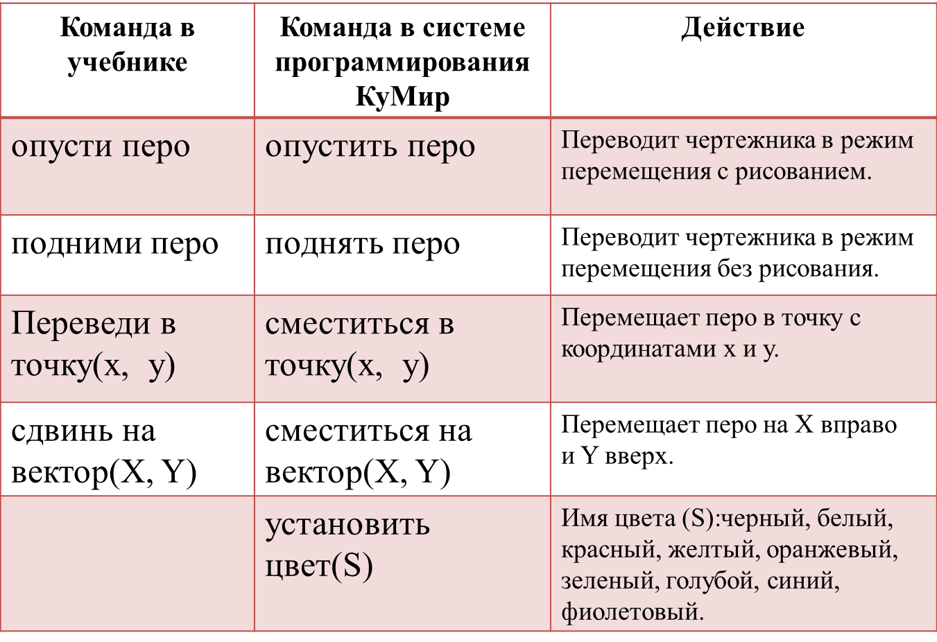
Система Команд Исполнителя

Slide 8
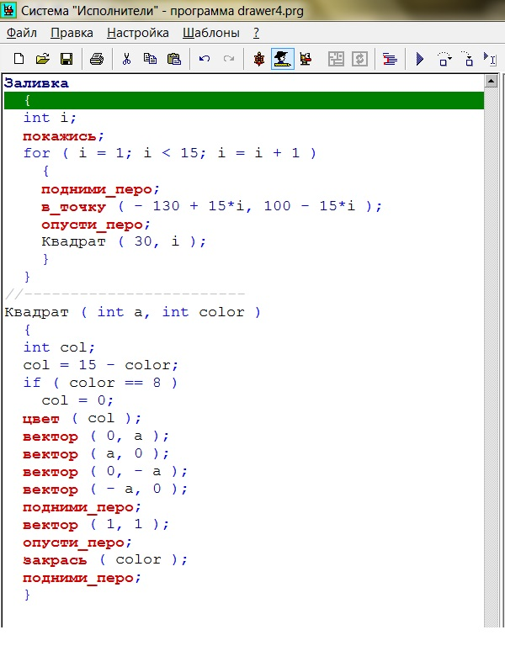
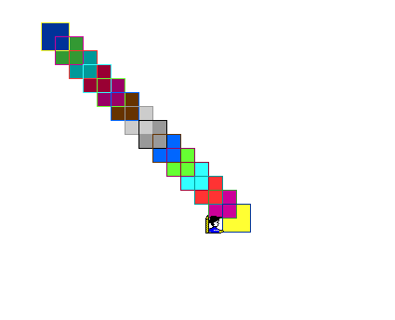
Пример программы составления алгоритма рисования Чертежником следующего рисунка:

Slide 9
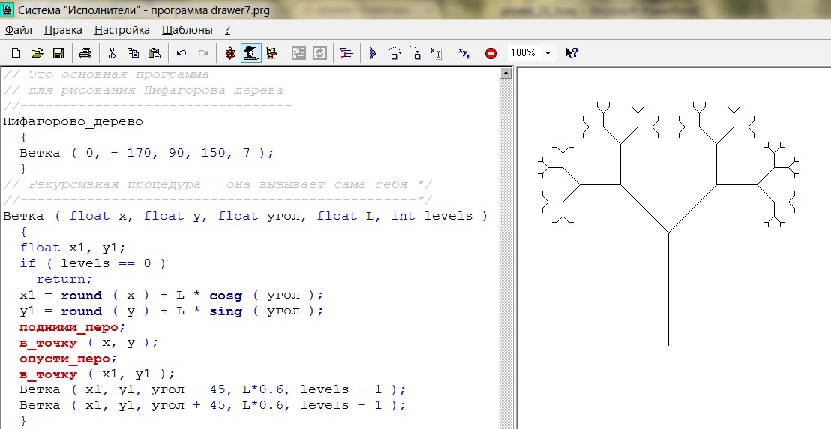
Пример программы составления алгоритма рисования
Чертежником Пифагорова дерева.
Называется так потому, что каждая тройка попарно соприкасающихся квадратов ограничивает прямоугольный треугольник и получается картинка, которой часто иллюстрируют теорему Пифагора, «пифагоровы штаны во все стороны равны».

Slide 10
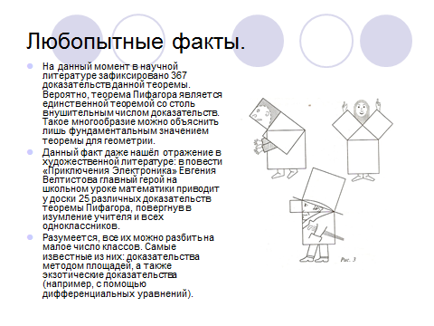

Slide 11
В процессе составления алгоритмов я узнала:
как с помощью команд исполнителя можно создать анимированный рисунок на координатной плоскости;
познакомилась с Системой Команд исполнителя Чертежник;
узнала что такое Пифагорово дерево;
Сама идеология систем Исполнителя позволяет использовать при обучении программированию проблемный подход и метод проектов. Любая проектная работа основана на законах естественных наук: черчении, геометрии, математики, что подчеркивает их практическую значимость.

